Slide 1
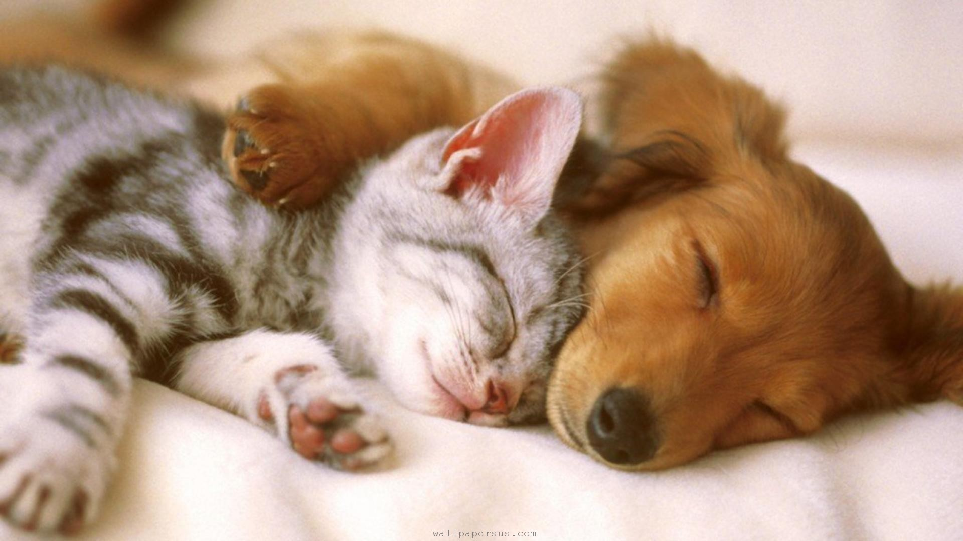

Matching service
between
Pet-Sitter and Pet-Mom
가정집을 활용한 반려견 위탁 서비스
201020357 채병훈
201122830 이유근
201120978 최선호

Slide 2










01
개요(개발 내용)
Preinds 서비스 (Pet을 키우는 사람들을 위한 O2O서비스)
[ Matching Platform ]
PetMom
[ 반려동물 주인 ]
“믿을 수 있는
반려견 돌봄 서비스”
PET
SITTER
PET
MOM
출장, 여행 등으로
집을 비우는 상황
어쩔 수 없는
반려동물과의 떨어짐
반려동물 위탁가능
시설 탐색
가족같은 반려동물을
믿고 맡길 수 있을까?
PetSitter
[ 반려동물 돌보미 ]
특징
Preinds
특징
· 가정집 활용
· 전문성 인증
· 옵션 서비스 제공
· 인증제를 통한
가격 및 서비스 차별화
· 반려견 관리 편의
· 소수 밀착 케어
· One-Stop 케어 서비스
·반려견 DATA 제공
[ PRM System ]
· 일관성 있는 서비스 제공
· 반려동물 One-Stop 케어
· 안정적인 펫시팅
집에서 거주하고
있는 사람
반려동물을 키운 경험이나 관련
자격증 보유
위탁서비스를
제공해 줄 수 있음
소비자를 찾아
거래하기 힘들다

Slide 3

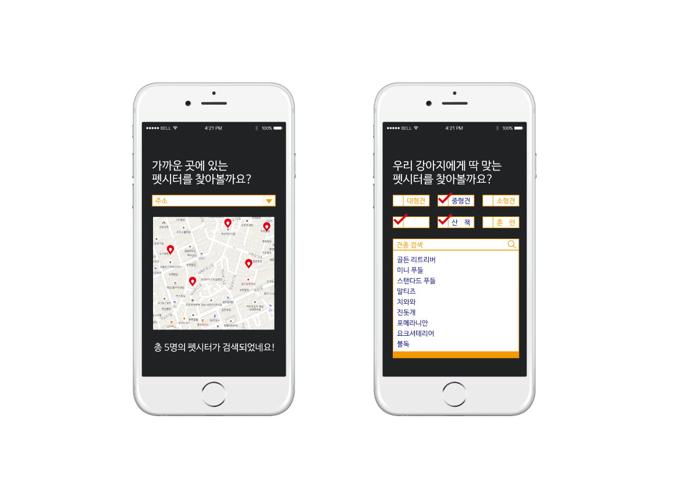


01
개요(개발 내용)
Preinds 서비스 (Pet을 키우는 사람들을 위한 O2O서비스)
가정집을 활용한 위탁 중개 플랫폼
PetMom
PetSitter
“출장 다녀오는 동안
우리 강아지를 잘 돌봐줄
펫시터를 찾아볼까?”
위치별 / 특성별 펫시터
(반려견 돌보미) 검색
및 서비스 신청 (GPS 기반)
“애견관리사 자격증을
보유한 8년 경력의
펫시터랍니다!(강남)”
반려동물 돌봄 서비스 제공

Slide 4






02
기술의 차별성 – One-Stop Care Service
One-Stop Care Service : 제휴 및 MOU 체결을 통한 반려동물 통합관리 서비스 제공
미용실
[ 제휴서비스 제공을 통한 부가가치 창출 ]
견종 별 스타일 북 비치
패션 트렌드 및 용품 구매 및 판매 지원
상호간 고객 접점 지역 제공
훈련소
상호 광고로 인한 제휴 업체 수익 증대 기대
기초 훈련정보 제공 ex. 배변훈련
동물 행동 분석과 같은 전문데이터 제공
행동교정 등 전문훈련 서비스 안내
해당 업소 소개 (제품 / 기능 / 위치)
자사 및 사용자의 평가 및 추천
동물병원
One-Stop Care Service
시기별 예방 접종 서비스 실시
동물 건강검진 서비스 안내
펫 웰빙푸드 구매 및 판매 지원
동물 치료견적 비용 안내
기능밀집으로 인한 고객가치 극대화
유기동물 보호소
제휴서비스 상담 가능
제휴서비스 구매 가능
유기동물 입양 정보 노출
입양 및 분양 과정 안내, 지원
유기동물 입양 시 각종 혜택 제공

Slide 5








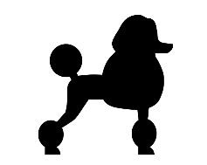
02
기술의 차별성 – Premium Option Service
Basic Service : 위탁 시 제공되는 기본 서비스
돌봄 서비스
밥 주기
놀아 주기
핵심 서비스 수익 모델 : 견종/시간에 의한 비용 청구
Premium Options Service : 펫 시터가 제공 가능한 서비스 중 펫맘이 선택
목욕
픽업 서비스
교육 및 훈련
프리미엄 식단
산책 및 운동
미용
부가 서비스 수익 모델 : 각 옵션 서비스 별 비용 청구

Slide 6

02
기술의 차별성 – Data Mining
1. User 각각의 선호도 판단 : Machine Learing
선호도에 따라 추천 List 가 다르다!
User A
낮은 가격을 더 선호 : 비교적 낮은 가격의
PetSitter를 추천
User B
PetSitter 와의 가까운 거리를 더 선호 :
비교적 가까운 거리의 PetSitter 를 추천
선호도 분석
2. 질병에 따른 증상들을 분석 ,질병 예측
질병 발생의 기대치를 예측! 적절한 동물병원 추천!
PetSitter report
PetSitter
발생 가능한 질병 예측(%) +
적절한 동물병원 추천
PetMom
PetMom report
증상 분석

Slide 7
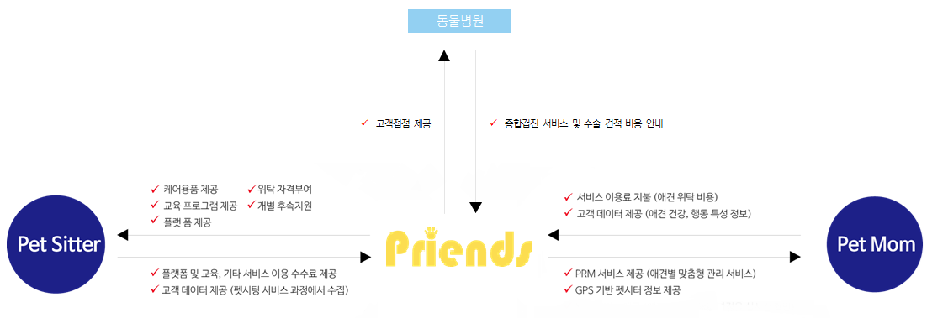
03
개발 목표
Preinds 개발 목표

Slide 8

04
시스템 개발 환경

Slide 9

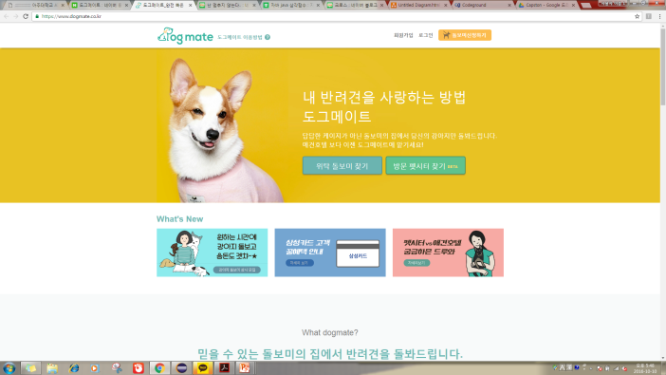
05
전체 시스템 구조
Android
MySQL DB
Users
Server
Web

Slide 10
06
개발 일정
Iteration | Feautures(Stories) | Task Description | Status | Owner | Estimated Efforts(*) | Remaining Efforts
1 | 데이터 수집 | 펫 정보 수집하기 | In prog | 병훈 | 10 | 5
 |  | 펫 질병 및 증상 정보 수집하기 | open | 선호 | 15 | 15
 |  | 펫 맘 & 시터 정보 수집하기 | In prog | 유근 | 30 | 10
2 | 정보 등록 및 수정 | 정보 등록 기능 구현하기 | open | 병훈 | 5 | 5
 |  | 정보 수정 기능 구현하기 | open | 병훈 | 5 | 5
 | DB 설계 | 펫 태이블 생성하기 | open | 유근 | 3 | 3
 |  | 펫 맘 테이블 생성하기 | open | 유근 | 3 | 3
 |  | 펫 시터 테이블 생성하기 | open | 유근 | 3 | 3
 |  | 병원 테이블 생성하기 | open | 선호 | 3 | 3
 |  | 질병 및 증상 테이블 생성하기 | open | 선호 | 3 | 3
 |  | 펫 종류 테이블 생성하기 | open | 선호 | 3 | 3

Slide 11
06
개발 일정
Iteration | Feautures(Stories) | Task Description | Status | Owner | Estimated Efforts(*) | Remaining Efforts
3 | 검색 및 선택 | 검색 UI 구현하기 | open | 병훈 | 5 | 5
 |  | 필터링 알고리즘 구현하기 | open | 선호 | 15 | 15
 |  | 출력결과 UI 구현하기 | open | 선호 | 5 | 5
 |  | 사용자별 선호도 관련 알고리즘 구현하기 | open | 유근 | 40 | 40
 | 메신저 | 쪽지 UI 구현하기 | open | 선호 | 5 | 5
4 |  | 쪽지 기능 구현하기 | open | 병훈 | 10 | 10
 | 펫 일지 | 펫 일지 UI 구현하기 | open | 선호 | 5 | 5
 |  | 펫 질병 예측 알고리즘 구현하기 | open | 유근 | 50 | 50

Slide 12
06
업무 분장
● 병원 Data 수집
● 매칭 알고리즘 작성
● Web Server 구축
● Messenger
● Pet Data 수집
● 매칭 알고리즘 작성
● 로그인
● DB 구축

Slide 13
07
난이도
난이도 포지셔닝
중요성
PetMom & PetSitter
Matching algorithm
Data 수집
위치 서비스
UI
펫 건강 상태 점검 algorithm
로그인
Messenger
App
난이도

Slide 14
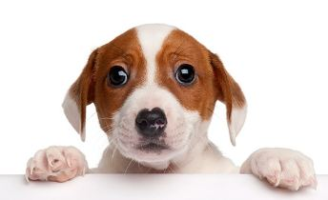
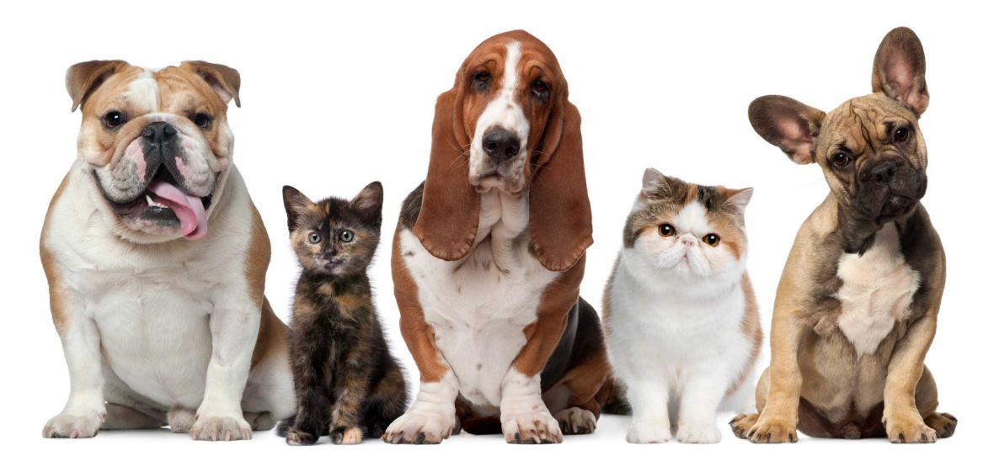
08
데모 시나리오
Browser
www.priends.com
회원가입
PetMom
PetSitter

Slide 15
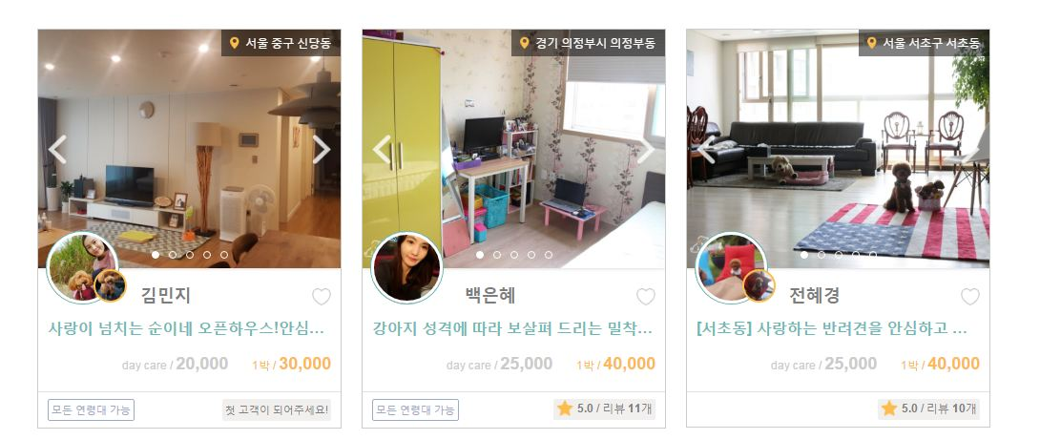
08
데모 시나리오
User 1.
Browser
www.priends.com
로그아웃
날짜
거리
Start date
End date
~ 1km
1 ~ 5km
5 ~ 10km
10km ~
반려견 크기
나이
0 ~ 5kg 미만
5 ~ 15kg 미만
15kg 이상
Search
검색 결과
추천 순
거리 순
가격 순
… 순
A
B
C

Slide 16
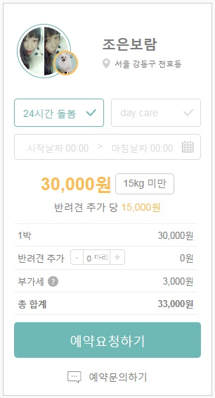
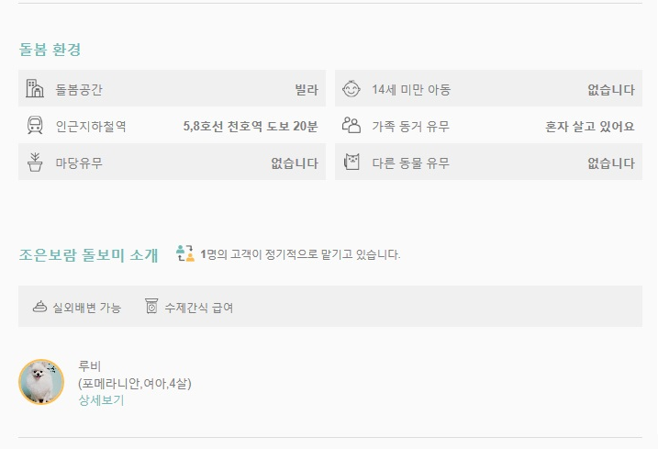
08
데모 시나리오
Browser
www.priends.com
로그아웃

Slide 17


08
데모 시나리오
Browser
www.priends.com
로그아웃
My page

Slide 18
Thank You

